Slide 1


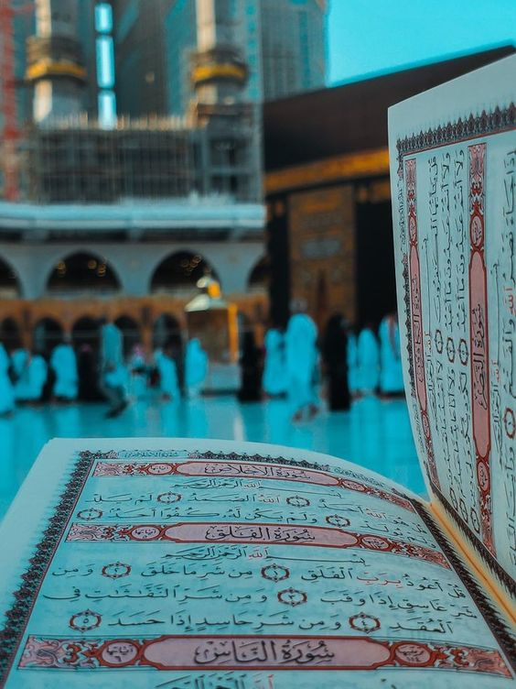


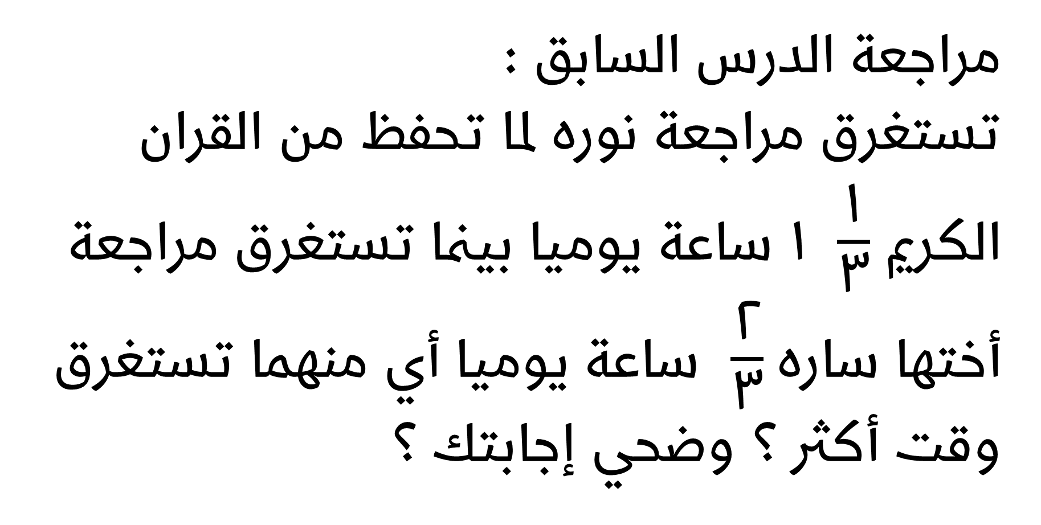
مراجعة الدرس السابق :
تستغرق مراجعة نوره لما تحفظ من القران الكريم $\frac{١}{٣}$ 1 ساعة يوميا بينما تستغرق مراجعة أختها ساره $\frac{٢}{٣}$ ساعة يوميا أي منهما تستغرق وقت أكثر ؟ وضحي إجابتك ؟
أ/ نوره الأكلبي

Slide 2
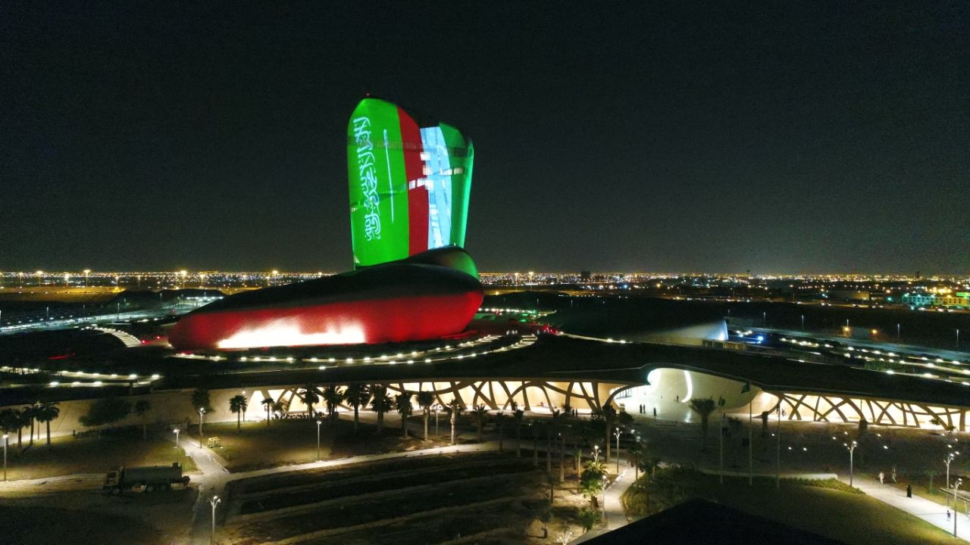
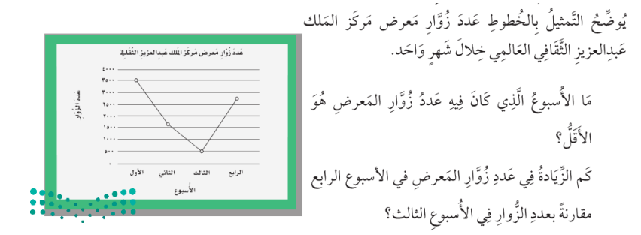
تعزيز مهارة
المهارة (٥) تفسير التمثيل بالخطوط .
أ/ نوره الأكلبي

Slide 3

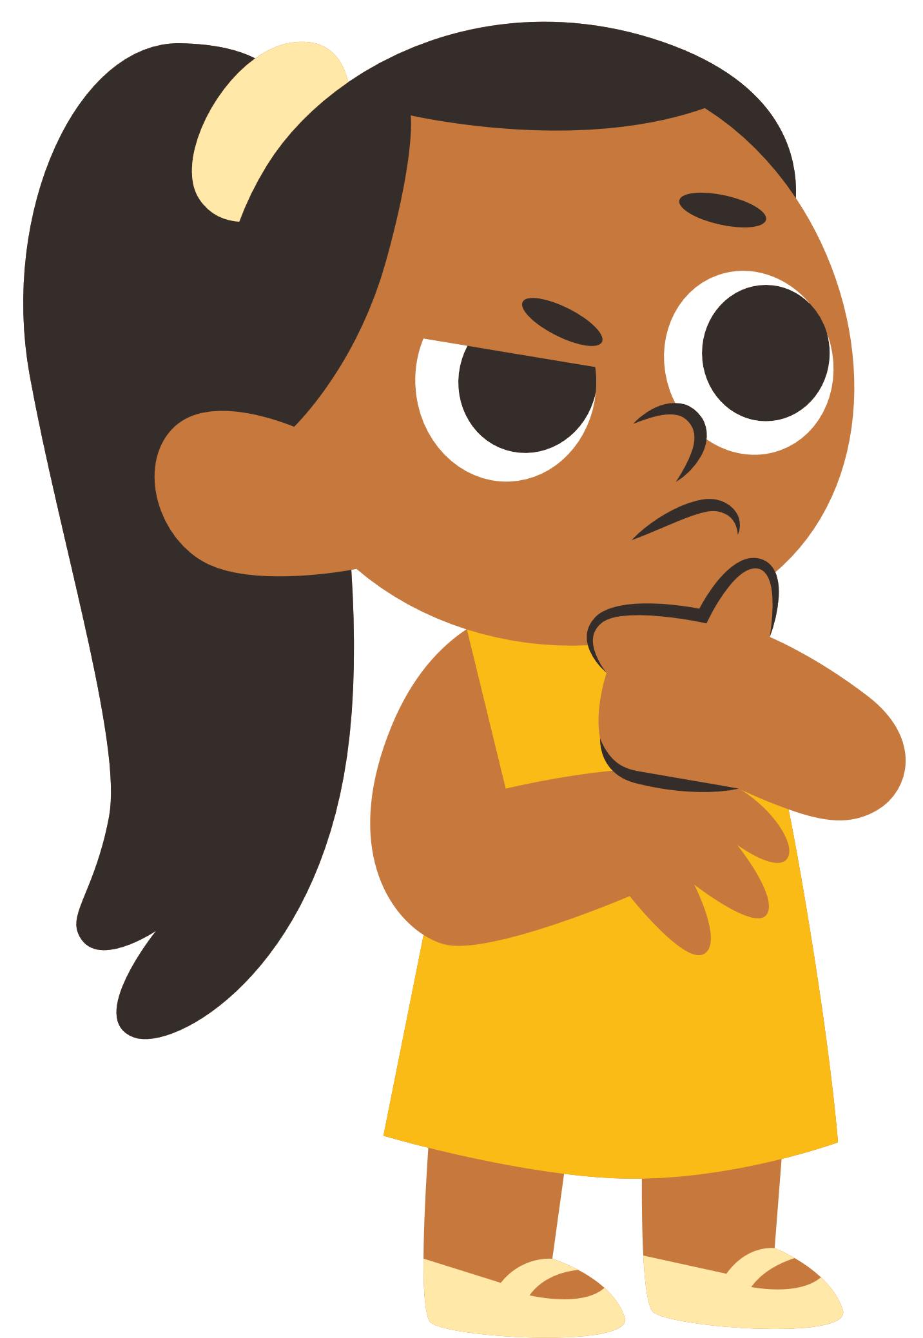
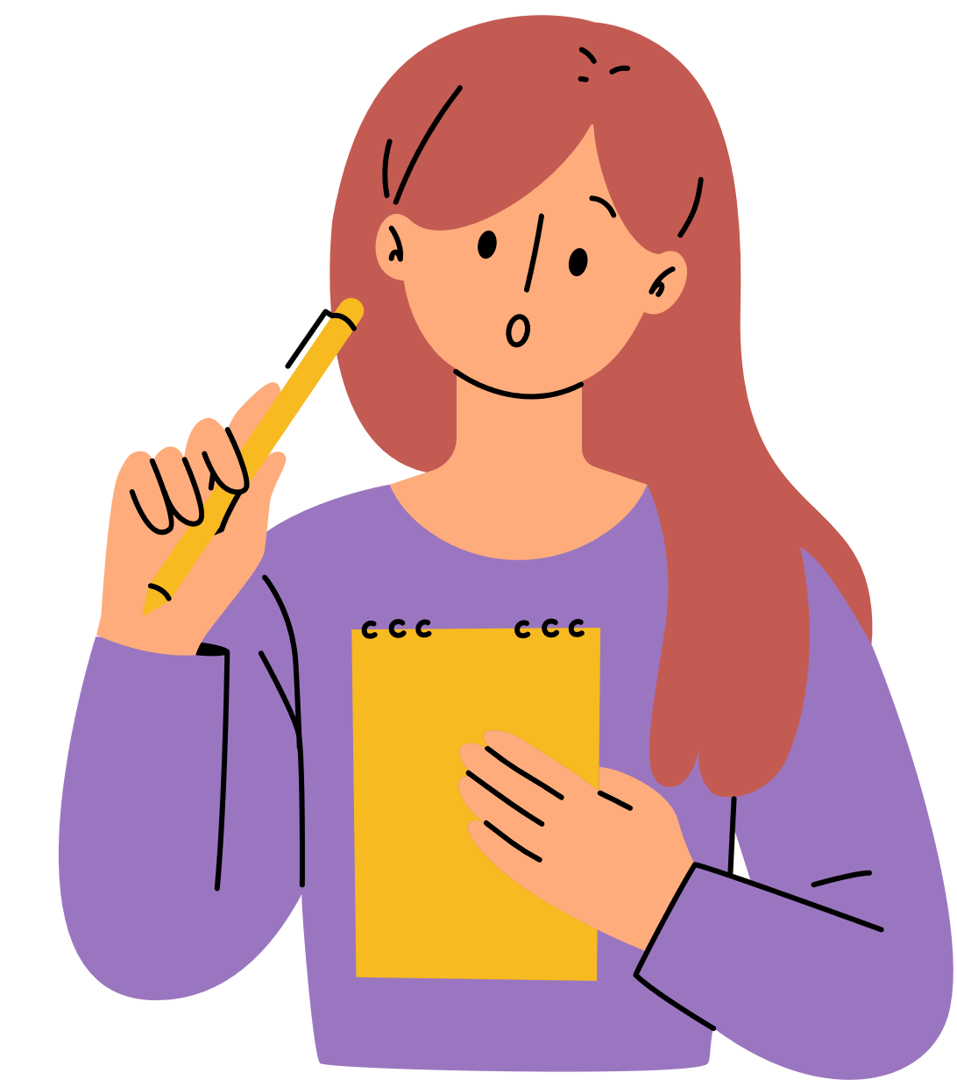

طلبت المعلمة من هند أن تقيس طول القلم والممحاة و أن تكتبها على صورة أعداد كسرية ..
وقامت هند بمهمتها بشكل صحيح حيث أن :
طول القلم = $\frac{٣}{٥}$ 11 سم و طول الممحاة = $\frac{٤}{٥}$ 4 سم
شكرتها المعلمة ثم أخبرتها أنه بالإمكان التقريب و طلبت منها تقريب كل من طول القلم والممحاة...
ولكن شعرت هند أنها في مشكلة فهي تعلم أنه بإمكانها تقريب الأعداد ولا تعلم هل تقريب الكسور مشابهه لذلك أم لا ؟
فقررت أن تستعين بعد الله سبحانه بصديقتها عائشة..
نشاط ( ١ ( : مشكلة وحل
أهلا يا هند نعم نستطيع تقريب الكسور ولكن بطريقة مختلفة عن تقريب الأعداد وذلك بمقارنة البسط بالمقام فمن الممكن أن تقرب الى صفر أو الى نصف أو الى واحد ... ما رأيك أن تقربي ثم نتحقق من معلمتك سويا ؟
أ/ نوره الأكلبي

Slide 4

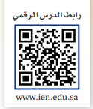
تقريب الكسور
رابط الدرس الرقمي
أ/ نوره الأكلبي

Slide 5

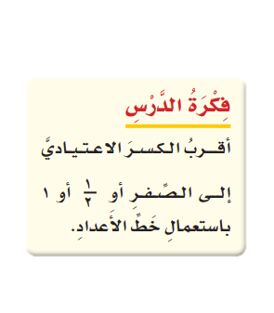


مراجعة المفردات السابقة :
التقريب
أ/ نوره الأكلبي

Slide 6


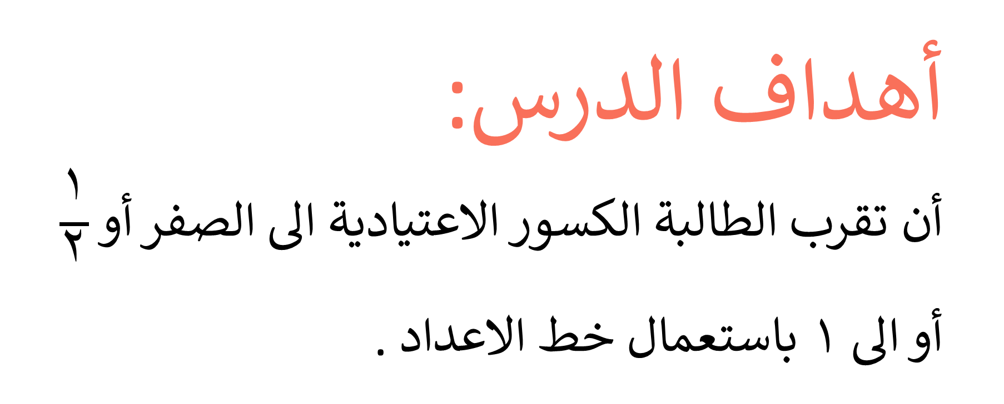
أهداف الدرس:
أن تقرب الطالبة الكسور الاعتيادية الى الصفر أو $\frac{١}{٢}$ أو الى 1 باستعمال خط الاعداد .
-
أ/ نوره الأكلبي

Slide 7



تشويقة:
أ/ نوره الأكلبي

Slide 8

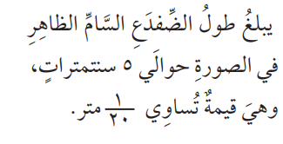
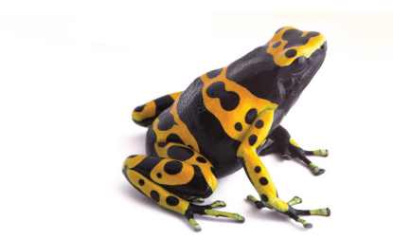

استراتيجية : الفهم القرائي
اسْتعِدَّ:
أ/ نوره الأكلبي
صفحة ٧١

Slide 9
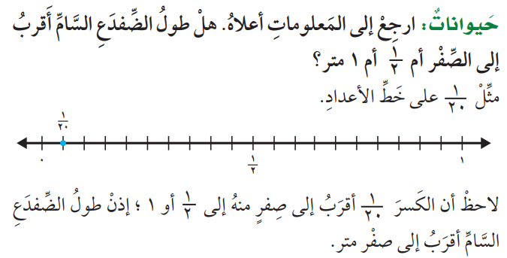
اسْتعِدَّ:
مثال من واقع الحياة : تقريب الكسور
أ/ نوره الأكلبي
صفحة ٧١

Slide 10
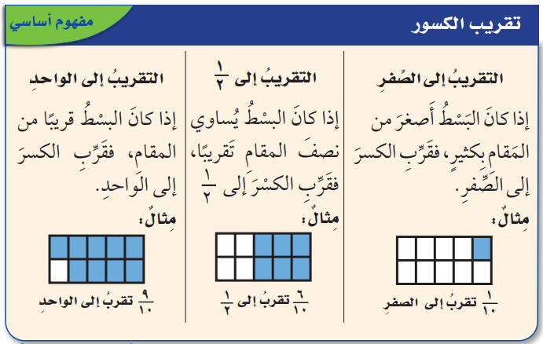

أ/ نوره الأكلبي
صفحة ٧١

Slide 11
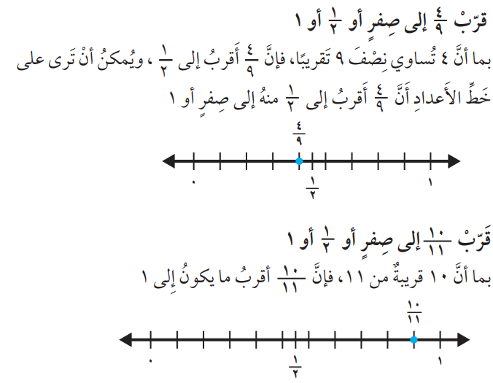
مثال : تقريب الكسور ذهنيا.
٢
٣
أ/ نوره الأكلبي
صفحة ٧٢

Slide 12

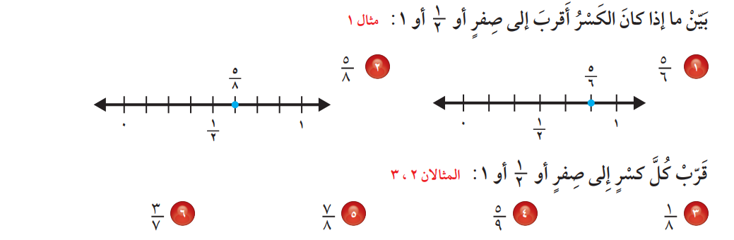

تأكَّدْ
استراتيجية : التعلم الذاتي
أ/ نوره الأكلبي
صفحة ٧٢

Slide 13
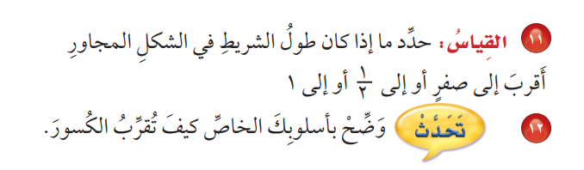
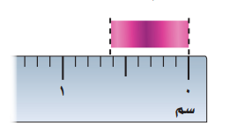

تأكَّدْ
أ/ نوره الأكلبي
صفحة ٧٢

Slide 14
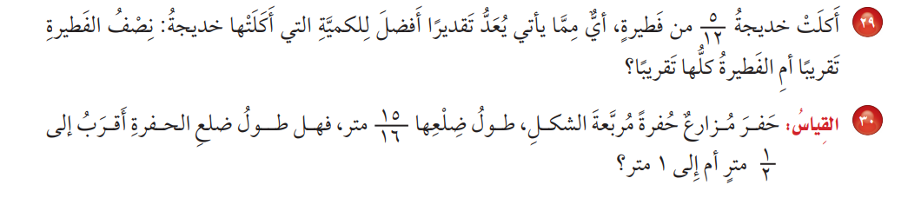
تَدَرَّبْ وَحُلَّ المَسَائِلَ
استراتيجية : التعلم التعاوني
صفحة ٧٣
أ/ نوره الأكلبي

Slide 15
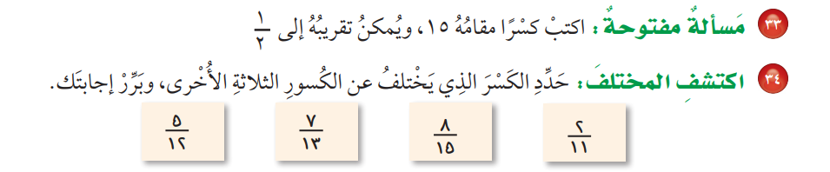

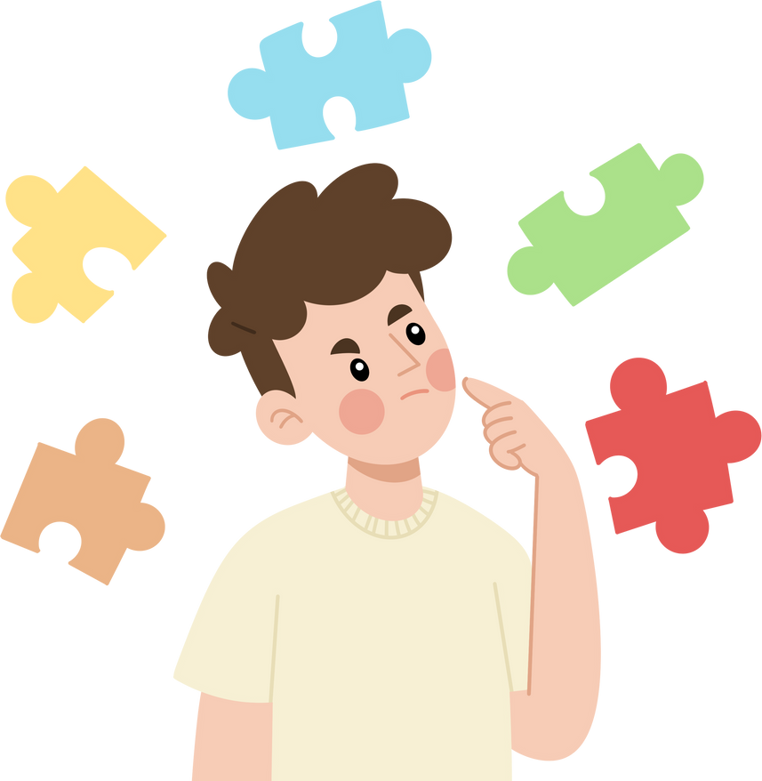
مسائل مهارات التفكير العليا
استراتيجية : العصف الذهني
أ/ نوره الأكلبي
صفحة ٧٤

Slide 16



أ/ نوره الأكلبي

Slide 17

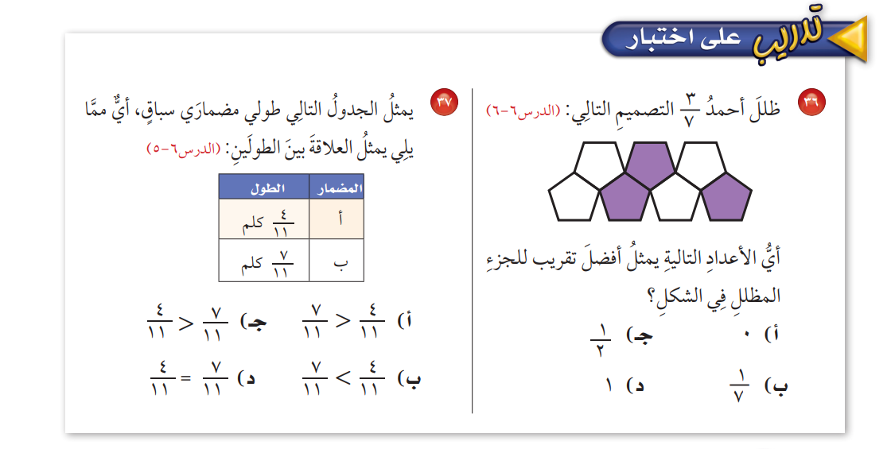
أ/ نوره الأكلبي
صفحة ٧٤

Slide 18
أذكر طريقة تقريب الكسور الاعتيادية ؟
أ/ نوره الأكلبي

